Slide 1
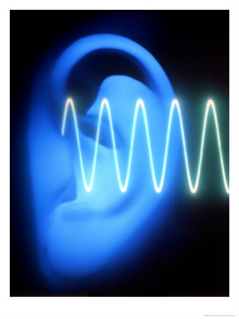
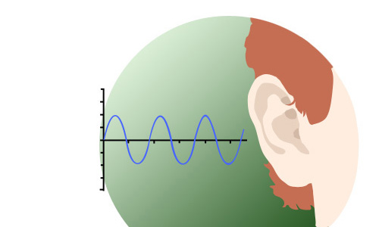

SES VE ÖZELLİKLERİ
8.SINIF 4.ÜNİTE
Hazırlayan: Arif Özgür ÜLGER

Slide 2
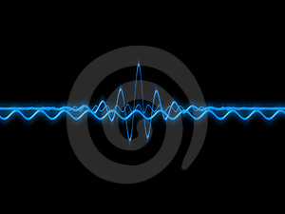
SES
Katı, sıvı ve gaz halindeki maddelerin oluşturduğu maddesel (tanecikli) ortamlarda dalga şeklinde yayılabilen enerji türüne ses denir.
Ses, maddeyi oluşturan taneciklerin titreşimlerinden dolayı oluşan bir enerji türüdür. Ses, madde değil bir enerji türüdür.

Slide 3
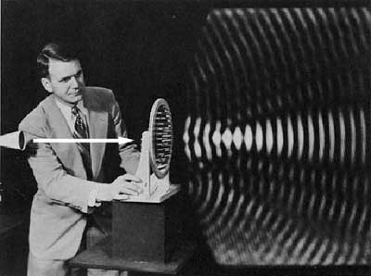
SES DALGALAR HALİNDE YAYILIR
Graham Bell Ses Merceği ile sesi görünür hale getirmiştir.

Slide 4
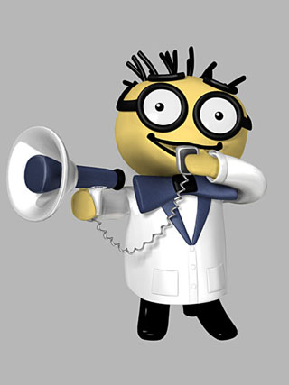
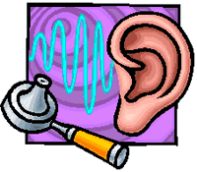
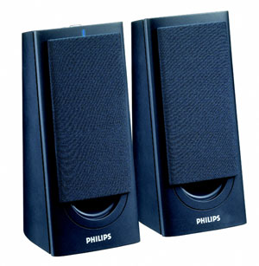
Titreşim Sonucu: SES OLUŞUR

Slide 5
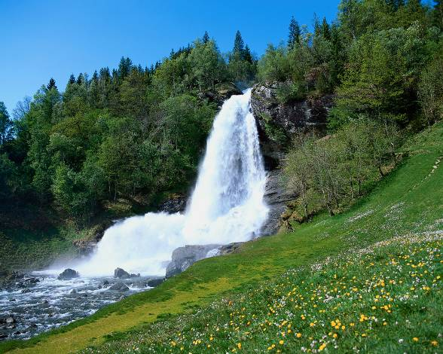
SES KAYNAĞI
Çevremizde ses çıkaran çok sayıda varlık vardır. Ses çıkaran bu varlıklara ses kaynağı denir. İnsanlar, hayvanlar, su ve rüzgar doğal ses kaynakları; otomobiller, müzik aletleri yapay ses kaynaklarıdır.

Slide 6
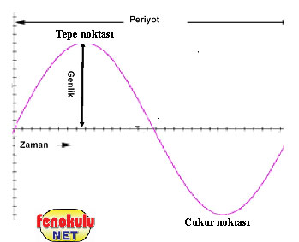
SESİN ÖZELLİKLERİ
Frekans
Sesin yüksekliği
Genlik
Sesin şiddeti
Sesin Düzeyi
Sesin tınısı

Slide 7
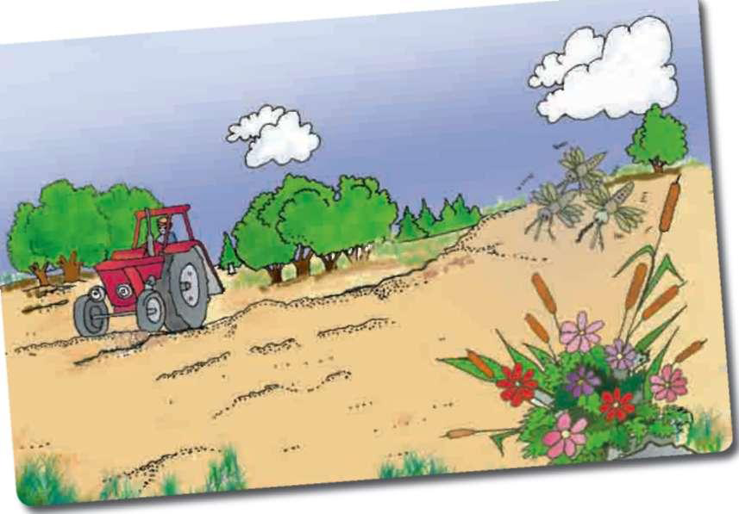
Sesin Frekansı
Her bir titreşim saniyede tek bir dalga oluşturur. Dolayısıyla "Bir cisim ne kadar hızlı titreşirse her bir saniyede daha fazla dalga yayılır.“
Her bir saniyede oluşan ses dalgası sayısına sesin frekansı denir.

Slide 8
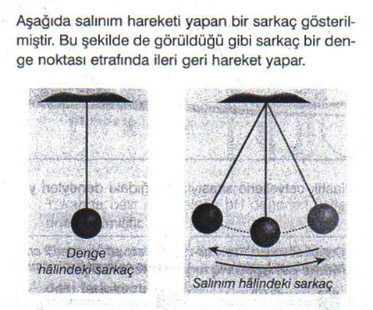
Sesin Frekansı

Slide 9
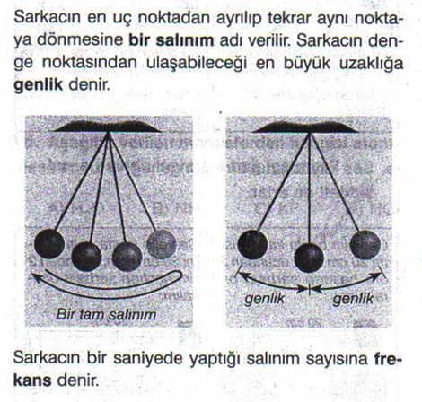
Sesin Frekansı

Slide 10
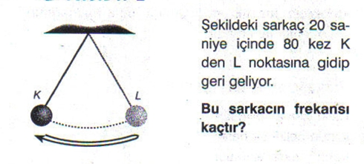
ÖRNEK
A)4 B)5 C)10 D)20

Slide 11
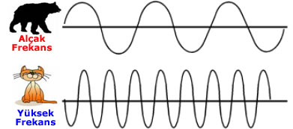
Sesin Frekansı

Slide 12
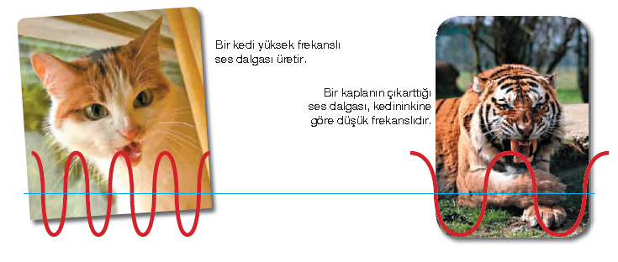
Sesin Frekansı
Yüksek frekanslı ses daha ince duyulur. Çok yüksek frekanslı sesler ise insanlar tarafından duyulamayabilir. Birçok insan, sivrisinek vızıltısından yaklaşık 30 kat daha yüksek frekanslı sesleri duyabilir fakat bazı hayvanlar, insanların duyabildiğinden çok daha büyük frekanslı sesler üretebilir ve duyabilir.

Slide 13
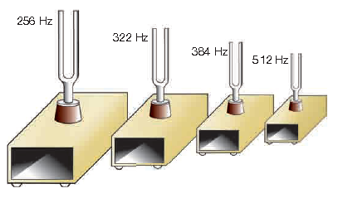
Sesin Frekansı
Bir saniyedeki titreşim sayısına frekans denir. Frekansın birimi hertzdir ve kısaca Hz ile gösterilir. (Bu birim, Alman fizikçi Heinrich Hertz (Henrik Hertz)'in (1857-1894) onuruna verilmiştir.)
256 Hz, diyapazonun saniyede 256 kez titreştiği anlamına gelir. Bu diyapazonda çıkan ses kalındır. 512 Hz'lik bir diyapazon ise saniyede 512 kez titreşir ve 256'lık diyapazona göre daha ince ses çıkarır.

Slide 14
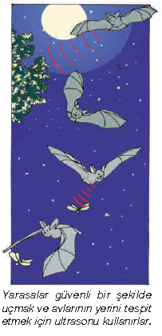
Sesin Frekansı
İnsanların duyabileceği ve üretebileceği seslerin belli frekans değerleri vardır. Normal bir insan kulağı 20 Hz ile 20 000 Hz arasındaki sesleri duyabilir.
Frekansı 20 000 Hz'nin üstünde olan sese ultrason denir.
Ultrason insanlar tarafından duyulamaz ancak birçok hayvan bu sesleri duyabilir.

Slide 15
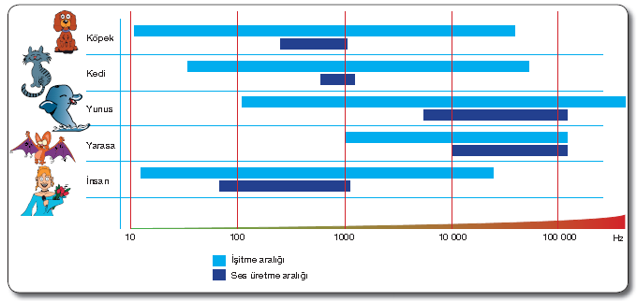
Sesin Frekansı

Slide 16
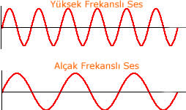
Sesin Yüksekliği; İncelik Kalınlık
Kalın sesi ince sesten ayıran özelliğe sesin yüksekliği denir.
Titreşim sayısı arttıkça ses incelir. Titreşim azaldıkça ses kalınlaşır.

Slide 17
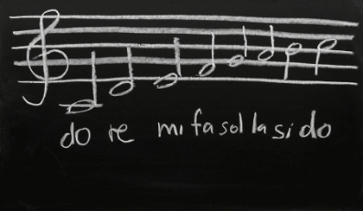
NOTALAR
Notalar titreşim
miktarına göre
oluşmuştur.
Kalın do ; 256 Hz
Re; 293 Hz
Mi; 330 Hz
Fa ; 350 Hz
Sol ; 392 Hz
La ; 440 Hz
Si ; 493 Hz
İnce do; 512Hz

Slide 18

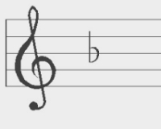
Diyez-Bemol
Diyez; Notayı yarım ses inceltir.
Örn; Fa diyez
Bemol; Notayı yarım ses kalınlaştırır.
Örn; Si bemol

Slide 19
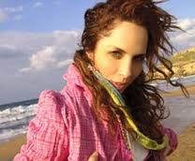
Kadın Sesleri
Soprano; Vokal tanımlı müzikte en tiz kadın veya genç erkek çocuk sesine verilen teknik bir isimdir.
Mezzo-soprano; bir kadın vokal türü olup soprano ve kontralto kadın ses türleri arasındadır.
Alto;En kalın kadın vokal sesidir.

Slide 20
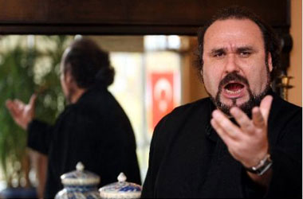
Erkek Sesleri
Tenor; ince erkek sesi,
Bariton; orta kalınlıkta erkek sesi,
Bas ;en kalın erkek sesi olarak yorumlanır.

Slide 21
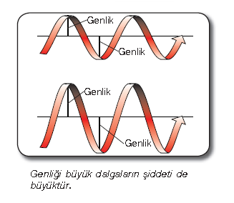
Sesin Genliği
Sesin genliği titreşim madde moleküllerinin en yüksek enerjide bulunduğu noktadır.
Ses dalgası grafiğinde tepe ve çukur noktası arasındaki mesafenin yarısı olarak hesaplanır.

Slide 22
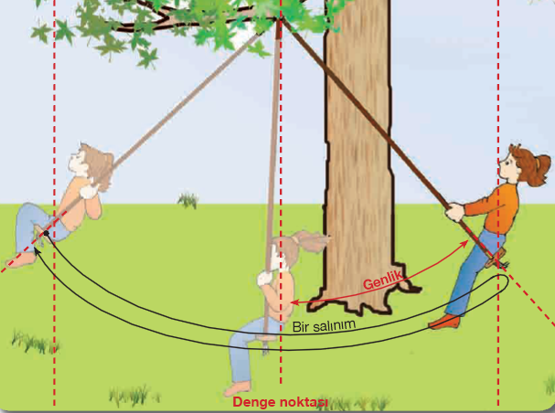
Sesin Genliği
Şekilde genlik ise bir salınımın dörtte birine eşittir.

Slide 23
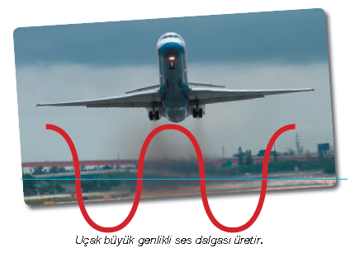
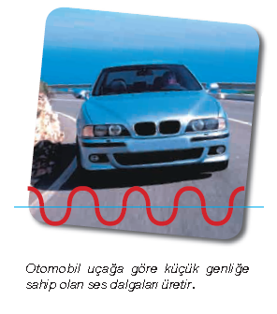
Sesin Genliği
Ses dalgalarında genlik ne kadar büyük olursa sesin şiddeti de o kadar büyük olur.
Ses şiddetine gürlük de denir.

Slide 24
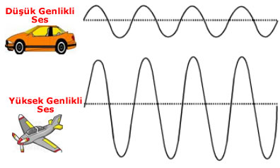
Sesin Şiddeti
Sesin zayıf veya kuvvetli
olmasına sesin şiddeti
denir.
Sesin şiddeti, ses veren
cismin, titreşirken denge
durumunda az ya da çok
ayrılmasına bağlıdır

Slide 25
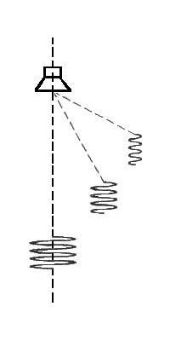
Sesin Şiddeti
Ses kaynağından çıkan sesin kulak zarına yaptığı basınç, ses şiddeti olarak adlandırılır.
Ses şiddetine gürlük adı da verilir.
Ses şiddeti ne kadar büyük olursa ses dalgalarının genliği o kadar büyük olur.

Slide 26
Sesin Şiddeti
Genlik
1. Durum →
Genlik
2. Durum →
Genlik
3. Durum →
Genlikleri ; 3. Durum > 2. Durum > 1. Durum
Ses Enerjileri ; 3. Durum > 2. Durum > 1. Durum
Ses Şiddetleri ; 3. Durum > 2. Durum > 1. Durum
Ses Düzeyleri ; 3. Durum > 2. Durum > 1. Durum

Slide 27
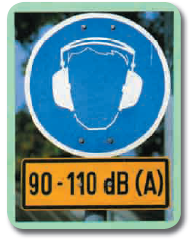
Ses Düzeyi
Seslerin işitme sağlığımıza zararlı olup olmadığı, bir sesi duyup duyamamamız, ses düzeyi denilen bir büyüklükle ilgilidir.
Ses düzeyini ölçmek için kullanılan birim desibeldir. Kısaca dB ile gösterilir. Birçok insanın duyabildiği en düşük ses 0(sıfır) desibeldir.

Slide 28
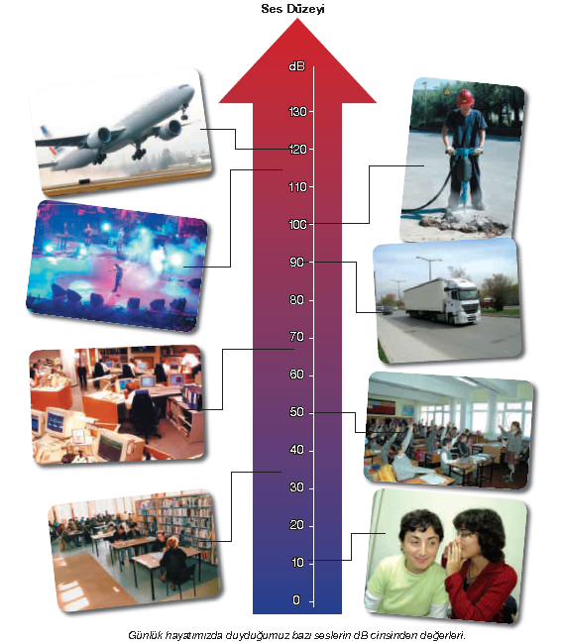
Ses Düzeyi
Çevremizdeki seslerin düzeyleri

Slide 29
Ses Düzeyi
Ölçek üzerindeki her 10 dB'lik artış, 10 kat daha şiddetli ses anlamına gelmektedir. Örneğin, nefes alma veya yaprakların hışırtısı 10 dB' dir ve bu düzey, insanların zor duydukları ses düzeyinin (0 dB) 10 katıdır. 20 dB' lik bir ses 0 dB'lik bir sesin 100 katı, 10 dB'lik bir sesin ise 10 katıdır.

Slide 30
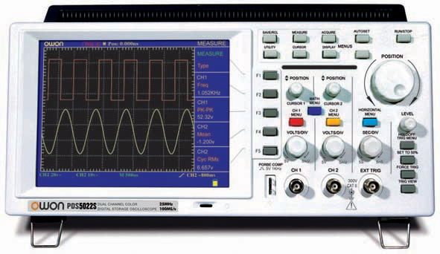
OSİLOSKOP
Sesin; frekans, yükseklik, genlik ve şiddetini ölçen araçlara denir.

Slide 31
Sesin Tınısı
Yapıları birbirine benzeyen müzik aletlerinden çıkan sesler birbirine benzemez.

Slide 32
Sesin Tınısı
Müzik aletlerinin çıkardığı sesler, aletlerin yapılarına, büyüklüklerine, yapıldıkları malzemelerin cinsine göre farklı farklıdır.
Sesin bu özelliğine SESİN TINISI denir.
Tını özelliğinden yararlanılarak bir sesin hangi kaynaktan geldiği ayırt edilebilir.

Slide 33
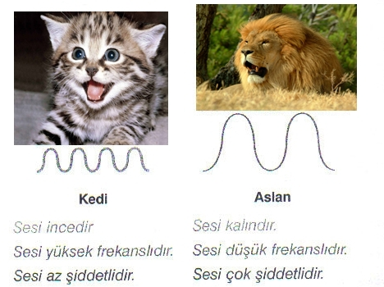
KARŞILAŞTIRMA

Slide 34
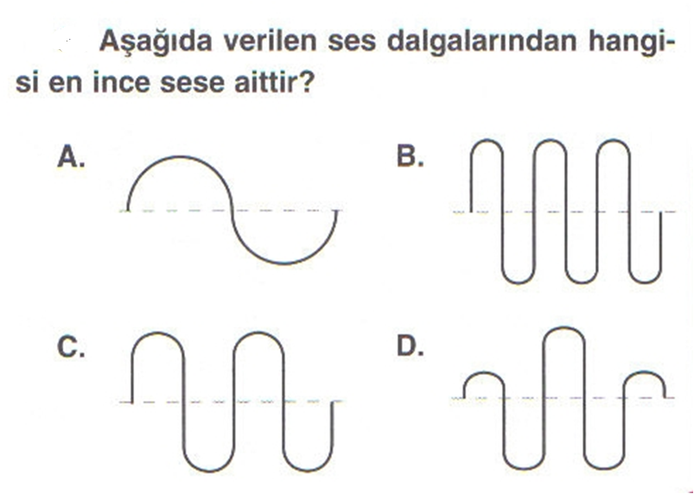
SORU 1

Slide 35
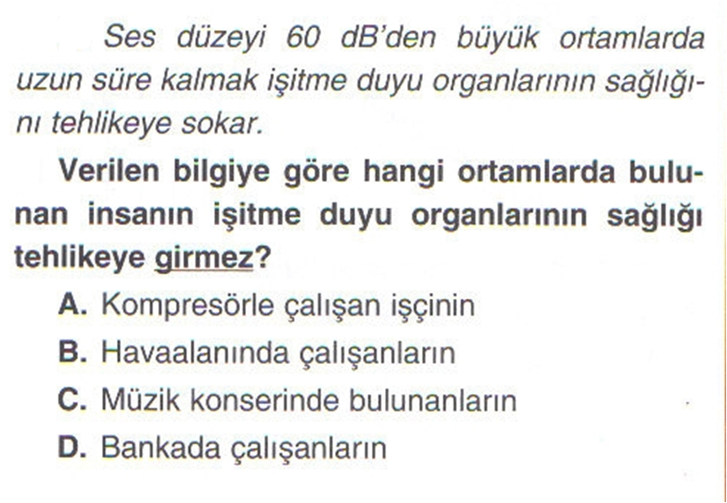
SORU 2

Slide 36
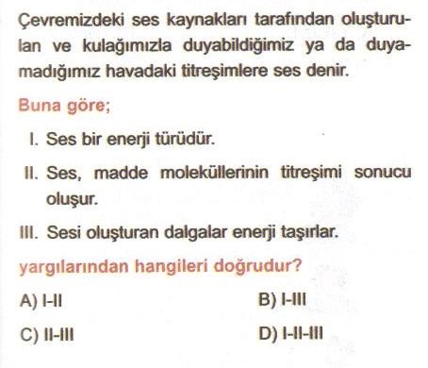
SORU 3

Slide 37
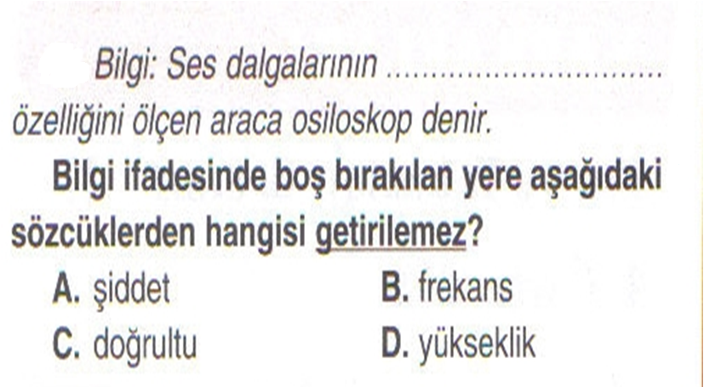
SORU 4

Slide 38
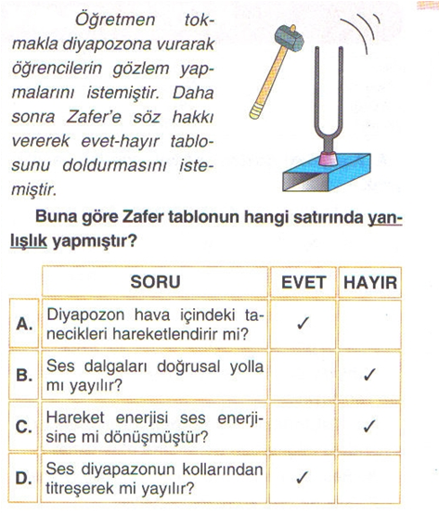
SORU 5

Slide 39
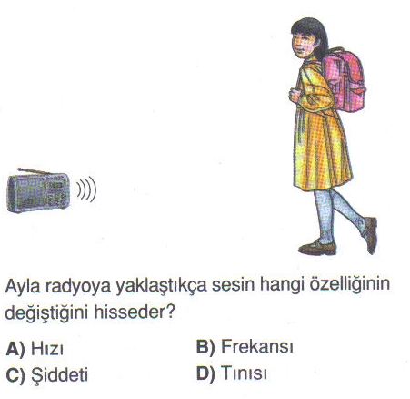
SORU 6

Slide 40
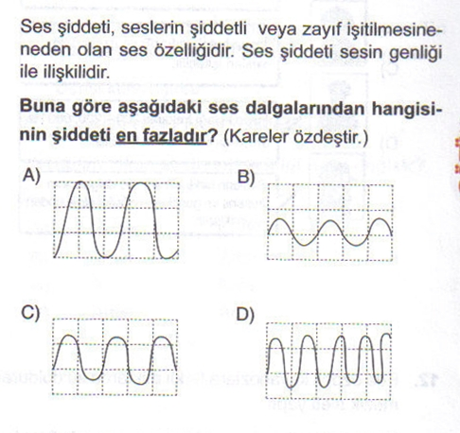
SORU 7

Slide 41
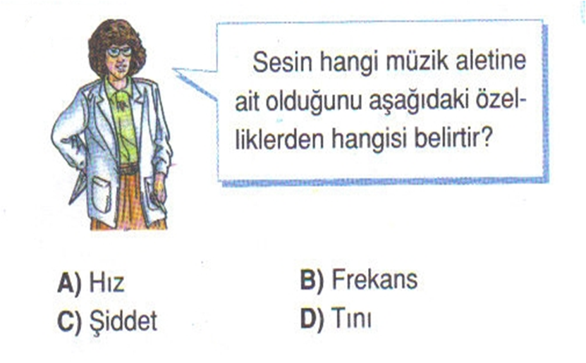
SORU 8

Slide 42
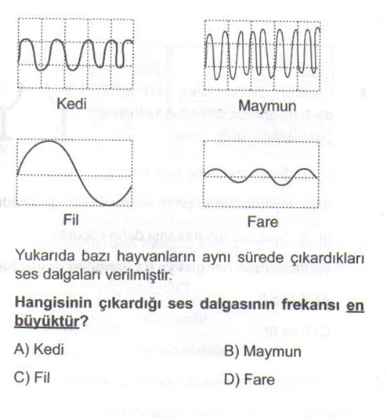
SORU 9

Slide 43
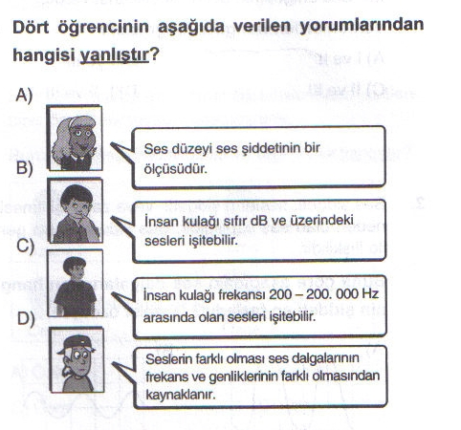
SORU 10

Slide 44
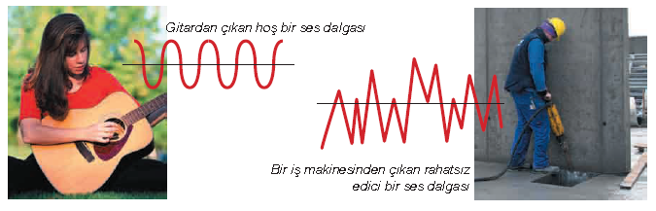
MÜZİK
Müzik, rastgele değil belli frekanslardaki seslerden oluşur.
Müzisyenler kalın sesi ‘pes’ ince sesi ‘tiz’ olarak adlandırırlar.

Slide 45
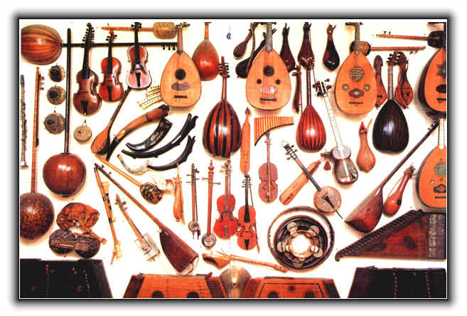
MÜZİK ALETLERİ
Müzik aletleri sesin çıktığı yere ve çıkma şekline göre 3’e ayrılırlar.
Üflemeli Çalgılar
Vurmalı Çalgılar
Telli-Yaylı Çalgılar

Slide 46
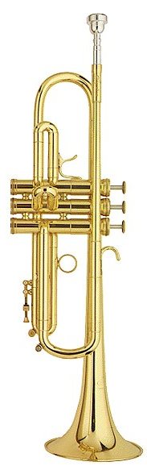
Üflemeli Çalgılar
Üflemeli çalgılar, Nefesli çalgılar olarak da bilinir, içindeki havanın titreşmesiyle sesin oluştuğu çalgıların ortak adıdır.
Flüt
Obua
Klarnet
Fagot
Saksafon
Korno
Trompet
Trombon
Tuba
Zurna
Sipsi
Ney

Slide 47
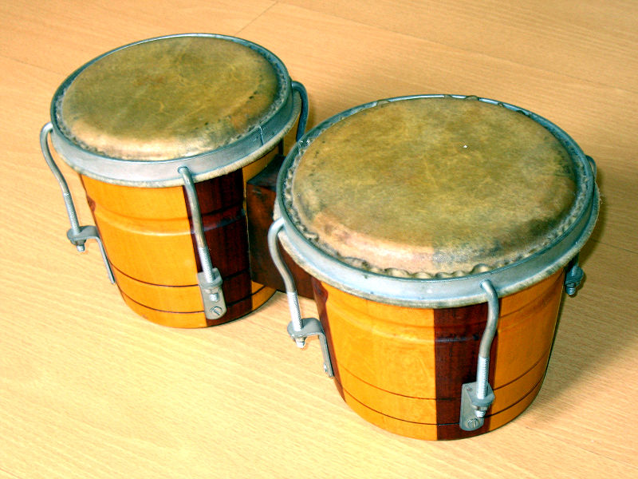
Vurmalı Çalgılar
Üzerine elle veya başka bir cisimle vurularak, çalkalayarak, sürtülerek veya ovularak ses elde edilen müzik aletlerine denir.
Davul
Zil
Darbuka
Kös
Kudüm
Piyano
Bateri
Def
Ksilofon
Trampet

Slide 48
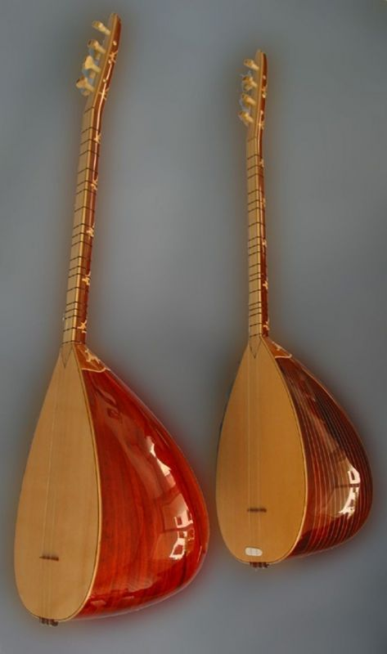
Telli-Yaylı Çalgılar
Titreşen teller aracılığı
ile ses üreten müzik
aletleridir.
Saz
Keman
Kemençe
Viyolonsel
Çello
Gitar
Ud
Mandolin

Slide 49
MÜZİK ALETLERİNDE FREKANS-ŞİDDET AYARI
Müzik aletlerinde frekans; sesin inceliğini ve kalınlığının ayarıdır ve buna akort denir.
Şiddet ayarı ise sesin duyulabilirliği ile ilgilidir.
Müzik aletlerinde frekans müzik aletinin türüne göre farklı şekilde ayarlanır.

Slide 50
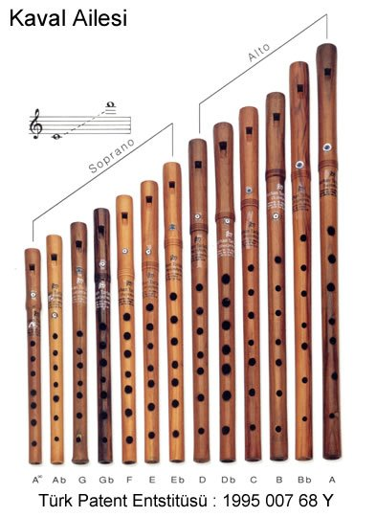
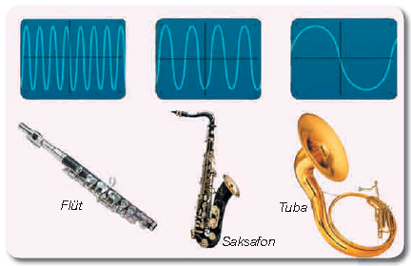
Üflemeli Çalgılarda Frekans Ayarı
Üflemeli çalgılarda frekans
2 şekilde belirlenir;
Havanın yol aldığı sütunun boyu; arttıkça ses kalınlaşır.
Havanın yol aldığı sütunun kalınlığı; arttıkça ses kalınlaşır.

Slide 51

Üflemeli Çalgılarda Şiddet Ayarı
Üflemeli çalgılarda şiddet; 2 şekilde belirlenir;
Üfleme şiddeti
Müzik aleti sayısını artırma

Slide 52

Vurmalı Çalgılarda Frekans Ayarı
Vurmalı çalgılarda frekans
4 şekilde belirlenir;
Derinin kalınlığı; arttıkça ses kalınlaşır
Derinin genişliği; arttıkça ses kalınlaşır
Derinin Gerginliği; arttıkça ses incelir
Derinin yapıldığı maddenin cinsi; değiştikçe ses değişir.

Slide 53

Vurmalı Çalgılarda Şiddet Ayarı
Vurmalı çalgılarda şiddet; 2 şekilde belirlenir;
Vurma şiddeti
Müzik aleti sayısını
artırma

Slide 54

Telli-Yaylı Çalgılarda Frekans Ayarı
Telli-Yaylı çalgılarda frekans
4 şekilde belirlenir;
Telin kalınlığı; arttıkça ses
kalınlaşır
Telin uzunluğu; arttıkça ses kalınlaşır
Telin Gerginliği; arttıkça ses
incelir
Telin yapıldığı maddenin cinsi; değiştikçe ses değişir.

Slide 55

Telli-Yaylı Çalgılarda Şiddet Ayarı
Telli-Yaylı çalgılarda şiddet; 3 şekilde belirlenir;
Tezenenin vurma şiddeti
Telin yukarı çekilme miktarı
Müzik aleti sayısını
artırma

Slide 56

Ses ve Şişe Deneyleri
Şişelere vurulduğunda en yüksek yani ince ses I no’lu şişeden çıkar.
Şişedeki su miktarı arttıkça sesin yüksekliği azalır, kalınlığı artar.
Bunun nedeni şişelere vurulduğunda hem şişe hem de su titreşir. Su miktarının davulun yüzeyine benzetmeliyiz.

Slide 57
Ses ve Şişe Deneyleri
Şişelere üflendiğinde en ince ses IV no’lu şişeden çıkar.
Şişedeki su miktarı arttıkça sesin yüksekliği ve inceliği artar.
Bunun nedeni şişelere üflendiğinde sadece hava titreşir.Üflemeli çalgı gibi düşünmeliyiz.

Slide 58
SESİN YAYILMASI VE SES HIZI
Sesin yayılabilmesi için maddesel bir ortama ihtiyaç vardır.
Bundan dolayı ses boşlukta yayılmaz. Fakat sesin aksine ışık, maddesel bir ortama ihtiyaç duymadan yayılır.
Güneş'ten gelen ışıklar uzay boşluğunu geçerek Dünya'mıza ulaşır ve yeryüzünü yaşanılır kılar. Fakat Güneş'te meydana gelen patlamaları duyamayız. Çünkü uzayda sesin yayılabilmesi için gerekli maddesel bir ortam yoktur.

Slide 59
SESİN YAYILMASI VE SES HIZI
Ses Hızı 3 faktöre bağlıdır.
Maddenin haline( Katı-Sıvı-Gaz)
Ortamın Sıcaklığına
Ortamın Yoğunluğuna

Slide 60

Maddenin Hali
Ses en hızlı katılarda; daha sonra sıvılarda en yavaş ise gazlarda yayılır.

Slide 61

Ortamın Sıcaklığı
Ortamın sıcaklığı artıkça sesin yayılma hızı artar.

Slide 62

Ortamın Yoğunluğu
Ortamın yoğunluğu artıkça sesin yayılma hızı artar.

Slide 63



Ses Hızı ve Işık Hızı
Ses Hızı havada ortalama 300 m/s iken Işık Hızı 300.000.000 m/s’dir.
Bu nedenle önce şimşek yada yıldırımı görürüz daha sonra gök gürültüsünü duyarız.

Slide 64



Sesin Soğurulması ve Ses Yalıtımı

Slide 65

Sesin Rezonansı

Slide 66

Sesin Rezonansı
1940 yılında Amerika’da Tacoma köprüsü yıkılmıştır.Bunun neden köprünün doğal frekansına eşit frekanslı rüzgarın esip,köprüyü rezonansa getirmesidir.

Slide 67


Sesin Kaydedilmesi

Slide 68

SORU 11

Slide 69

SORU 12

Slide 70

SORU 13

Slide 71

SORU 14

Slide 72

SORU 15

Slide 73

SORU 16

Slide 74

SORU 17

Slide 75

SORU 18

Slide 76

SORU 19

Slide 77

SORU 20

Slide 78

SORU 21

Slide 79
SORU 22

